Slide 1


Matemáticas
1°Medio
Colegio Numancia
Fecha: Lunes 5 de Abril
Objetivo: Recordar las distintas formas de representar un numero racional

Slide 2

Ruta de aprendizaje
Desafio
Recordar
Transformaciones
Revision... Actividad.
Control acumulativo.

Slide 3


Desafios

Slide 4

Calcula cada desafío y responde por el chat
Desafío
Si M = -2, entonces ¿Cuál es el resultado de –M∙M – M
-(-2) ∙ (-2) – (-2) =
2 x -2 + 2
-4 + 2
-2

Slide 5

Recordemos …

Slide 6

CONJUNTOS NUMÉRICOS
Haremos un breve repaso de los conjuntos numéricos que conocemos
Diagrama representativo
Los números naturales (ℕ) se representan por:
  IN = {1, 2, 3, 4, 5, …}
IN
Los números enteros (ℤ) se representan por:
  Z = {…, – 3, – 2, – 1, 0, 1, 2, 3, …}
Z
Q
a
Q =
/ a y b son enteros, y b es distinto de cero
b

Slide 7
Transformación de fracción a decimal.
Para representar una fracción como número decimal, divides el numerador por el denominador de la fracción.
EJEMPLO:

Slide 8
Veamos como se transfoma un decimal a fracción

Slide 9


Recordemos …

Slide 10

1) Decimal finito:
Ejemplo: transformar a fracción los siguientes decimales.
a) 10,5 =
b) 0,06 =
Numerador | Número decimal sin la coma.
Denominador | Valor de una potencia de 10 con tantos ceros como cifras decimales tenga el número.
Simplificación: se divide numerador y denominador por un mismo número
Ejemplo:
Fracciones equivalentes
Fracción irreductible
Fracciones equivalentes
Fracción irreductible

Slide 11
2) Decimal infinito periódico:
Ejemplo: transformar a fracción los siguientes decimales.
a)
b)
Numerador | Resta entre el número decimal sin la coma y la parte entera de él.
Denominador | Número formado por tantos 9 como cifras tenga el período.
Simplificación: se divide numerador y denominador por un mismo número
Ejemplo:

Slide 12
3) Decimal infinito semiperiódico:
Ejemplo: transformar a fracción los siguientes decimales.
a)
b)
Numerador | Resta entre el número decimal sin la coma y el número que está antes del período, sin la coma.
Denominador | Número formado por tantos 9 como cifras tenga el período y tantos 0 como cifras tenga el anteperíodo.
Simplificación: se divide numerador y denominador por un mismo número
Ejemplo:

Slide 13
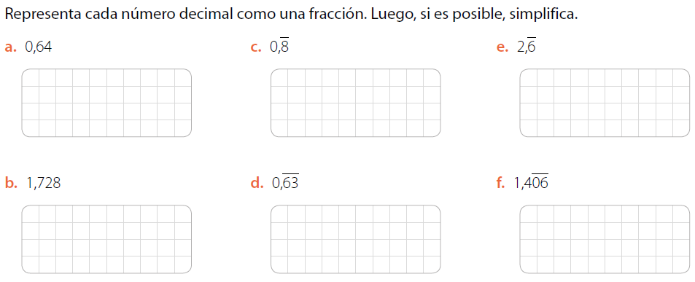
Actividad.

Slide 14
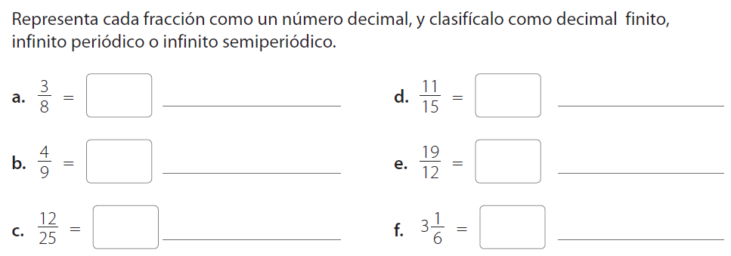
Practica en casa…
REVISION
3 : 8 = 0,375 d. finito
11 : 15 = 0,7333… i. semiperiodico
4 : 9 = 0,4… i. periódico
19 : 12 = 1,58333… i. semiperiodico
12 : 25 = 0,48 d. finito
19 : 6 = 3,1666… i. semiperiodico

Slide 15
Ahora vamos a ver cuanto sabemos…
https://forms.gle/UXBNeEwaVteEzNN87
CONTROL N°2

Slide 16

Resumen y preguntas
Hoy aprendimos:
El conjunto de los números racionales.
La transformación de un decimal a fracción.

